Slide 1
Algorithmische Zahlentheorie
Seminararbeit im Masterstudiengang Angewandte Informatik WS 2015/16 Hochschule Hannover
M. Reichenbach, M. Rohde, 07.01.2016

Slide 2
Überblick
Kapitel 1 | Motiv und Grundlagen | Seite 3
Kapitel 2 | Primzahlen Satz von Fermat Miller-Rabin-Test | Seite 6
Kapitel 3 | Diskreter Logarithmus Elliptische Kurven Baby-Step/Giant-Step | Seite 17
Kapitel 4 | Ausblick | Seite 23

Slide 3
Motivation dieser Arbeit
Algorithmische Zahlentheorie ist die wichtigste mathematische Disziplin in Bezug auf die Kryptographie
Seit tausenden Jahren untersuchter Bereich, mit immer noch vielen ungeklärten Fragen(!)
Primzahlen bilden die Grundlage für die Kryptographie
Die diskrete Exponentialfunktion dient als Einwegfunktion(!)
Der Diskrete Logarithmus und die Primfaktorzerlegung sind schwierig zu berechnen
Notes:
Goldbachsche vermutung
Unendlichkeit Primzahlzwillinge
Exponentialfunktion effeizient berechenbar
Beweis Einwegfunktion => P != NP Millenium Problem

Slide 4
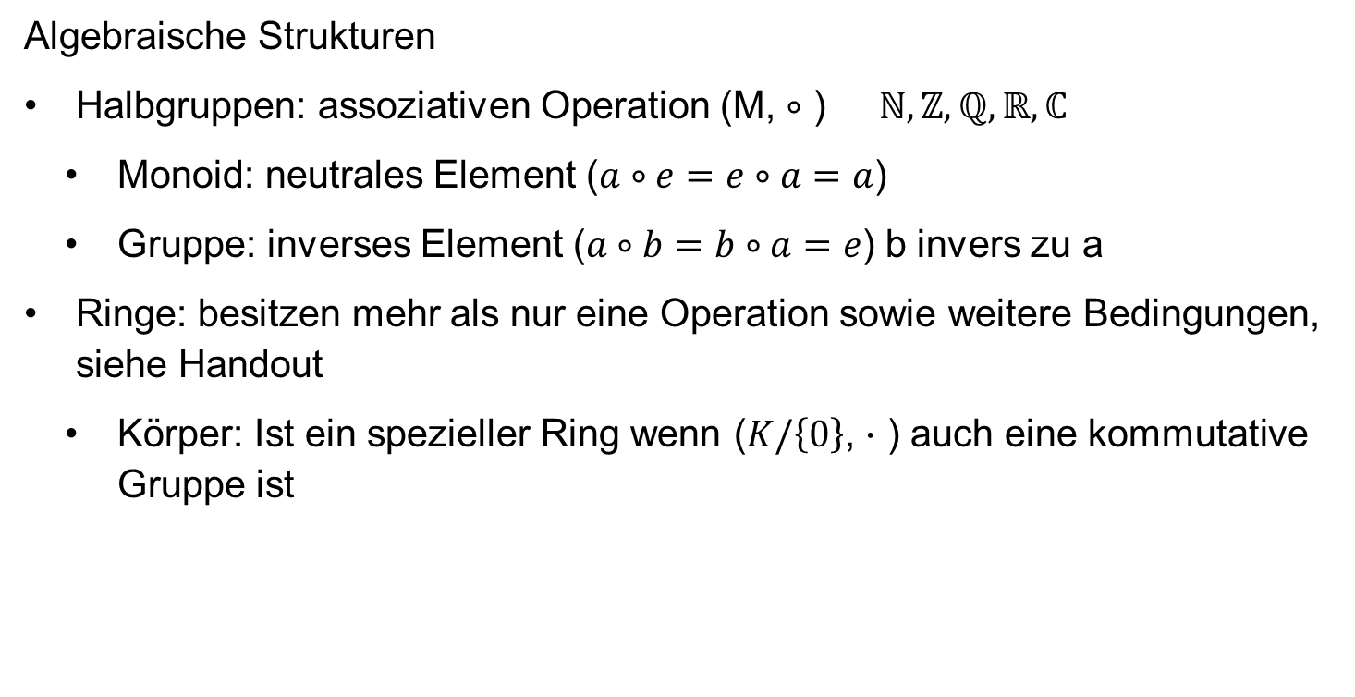
Grundlagen Zusammenfassung Gruppen, Ringe, Körper
Algebraische Strukturen
Halbgruppen: assoziativen Operation (M, $∘$ ) $ℕ, ℤ, ℚ, ℝ, ℂ$
Monoid: neutrales Element ($a∘e=e∘a=a$)
Gruppe: inverses Element ($a∘b=b∘a=e$) b invers zu a
Ringe: besitzen mehr als nur eine Operation sowie weitere Bedingungen, siehe Handout
Körper: Ist ein spezieller Ring wenn ($K/\left\{0\right\}$, $∙$ ) auch eine kommutative Gruppe ist
Notes:
Die algebraischen Strukturen beschreiben ein abstraktes Rechnen mit Zahlen. Dies ermöglicht gezielter, nur die Rechenregeln an sich zu untersuchen, unabhängig von der Rechengröße und der jeweiligen Operation.

Slide 5
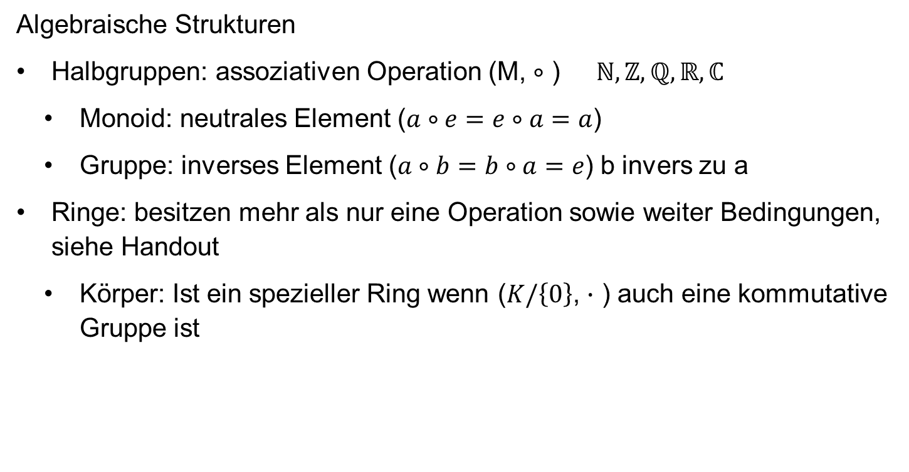
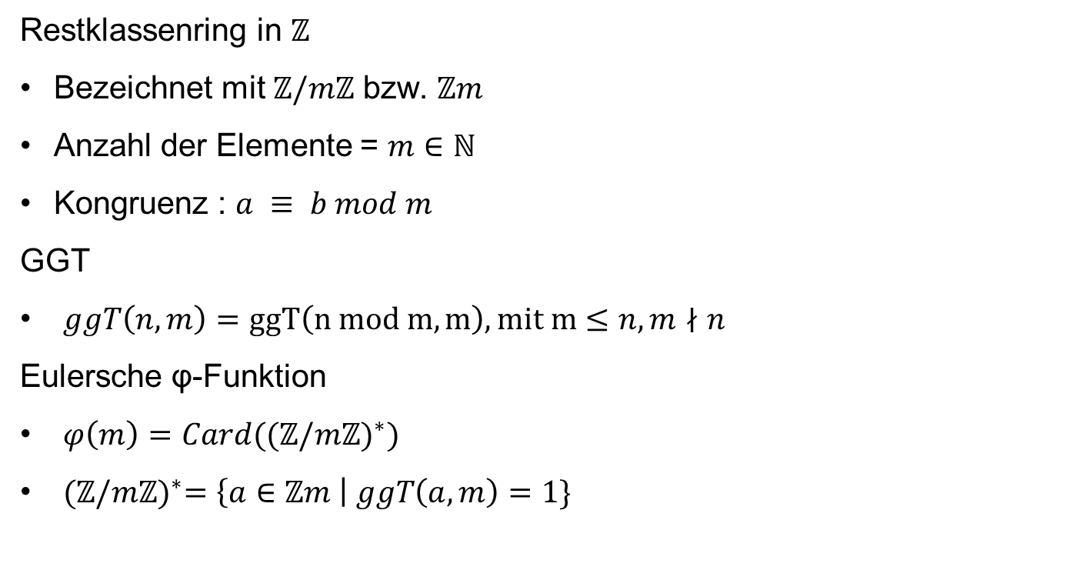
Grundlagen Zusammenfassung Restklassenring $ℤ$, ggT, Phi-Funktion,
Restklassenring in $ℤ$
Bezeichnet mit $ℤ/mℤ$ bzw. $ℤm$
Anzahl der Elemente = $m∈ℕ$
Kongruenz : $a ≡ b mod m$
GGT
$ggT\left(n,m\right)=ggT\left(n mod m, m\right), mit m≤n, m∤n$
Eulersche φ-Funktion
$φ\left(m\right)=Card({(ℤ/mℤ)}^{∗})$
${(ℤ/mℤ)}^{∗}=\left\{a∈ℤm \right| ggT\left(a,m\right)=1\}$
Notes:
GGT effizient berechenbar!
Beispiel Euler:
5 = 1,2,3,4 teilerfremd zu 5 = 4
6 = 1,5 teilerfremd zu 6 = 2

Slide 6
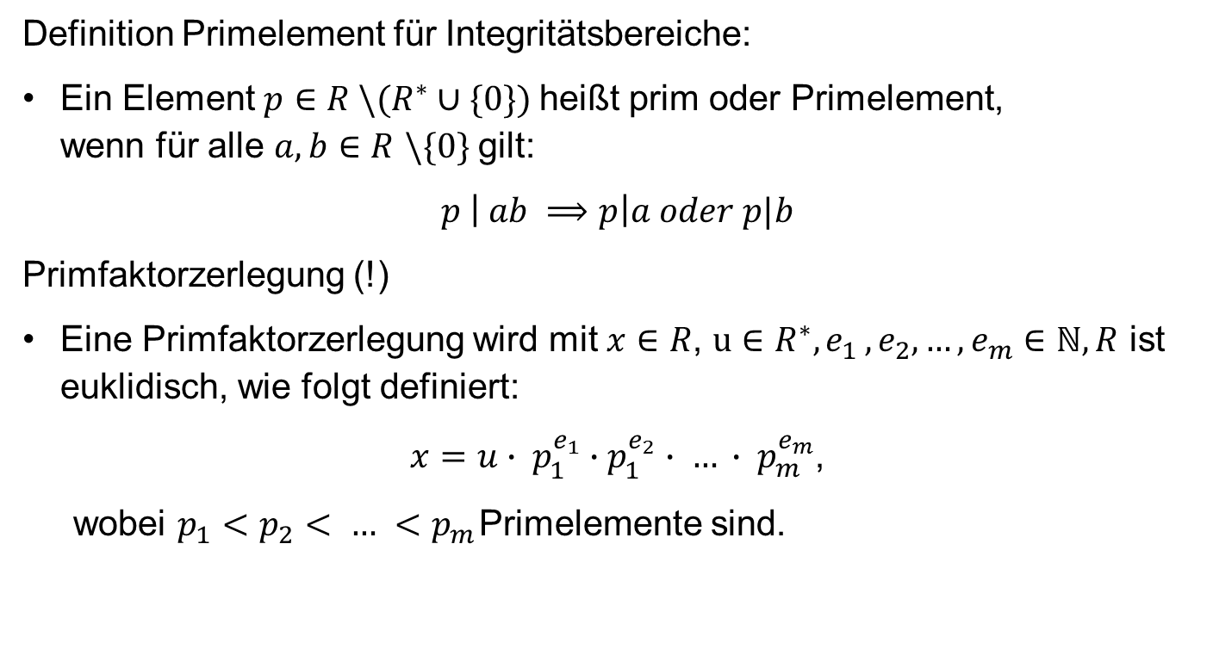
Primzahlen Definition, Fundamentalsatz der Zahlentheorie
Definition Primelement für Integritätsbereiche:
Ein Element $p∈R \backslash (R^{∗}∪\{0\})$heißt prim oder Primelement, wenn für alle $a,b∈R$ $\backslash \{0\}$gilt:
$$p \left| ab ⟹p\right|a oder p|b$$
Primfaktorzerlegung (!)
Eine Primfaktorzerlegung wird mit $x∈R$, $u∈R^{∗}, e_{1 },e_{2},{…,e}_{m}∈ℕ, R$ ist euklidisch, wie folgt definiert:
$x=u∙ p_{1}^{e_{1}}∙p_{1}^{e_{2}}∙ … ∙ p_{m}^{e_{m}}$,
wobei $p_{1}<p_{2}< … <p_{m}$ Primelemente sind.
Notes:
10 | 2*5 => 10|!2 und 10 |! 5
5 | 2*5 => 5 !=2 aber 5!=5
Primfaktorzerlegung fundamentalsatz der Zahlentheorie ! Alle ineffizienz hängt hiervon ab!

Slide 7
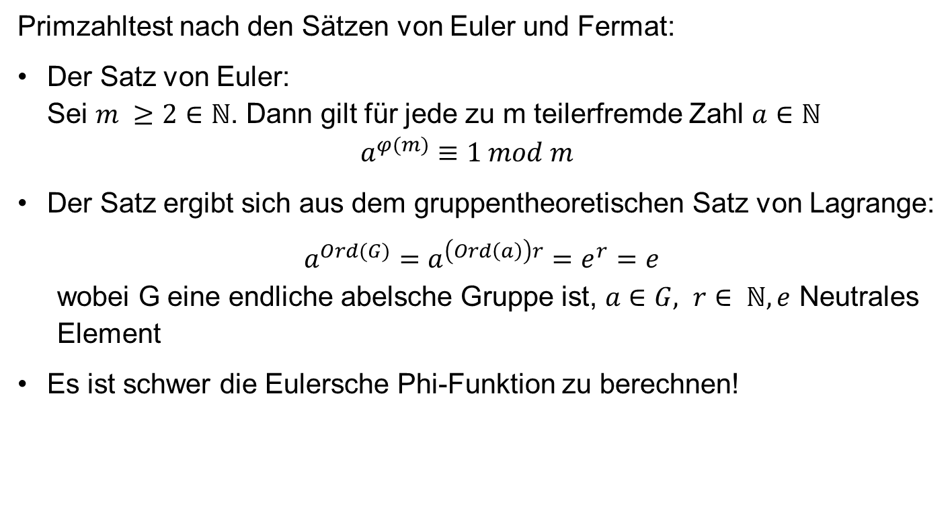
Primzahlen Satz von Euler und Fermat
Primzahltest nach den Sätzen von Euler und Fermat:
Der Satz von Euler: Sei $m ≥2∈ℕ$. Dann gilt für jede zu m teilerfremde Zahl $a∈ℕ$ $a^{φ(m)}≡1 mod m$
Der Satz ergibt sich aus dem gruppentheoretischen Satz von Lagrange:
$$a^{Ord(G)}=a^{\left(Ord\left(a\right)\right)r}=e^{r}=e$$
wobei G eine endliche abelsche Gruppe ist, $a∈G, r∈ ℕ, e$ Neutrales Element
Es ist schwer die Eulersche Phi-Funktion zu berechnen!

Slide 8
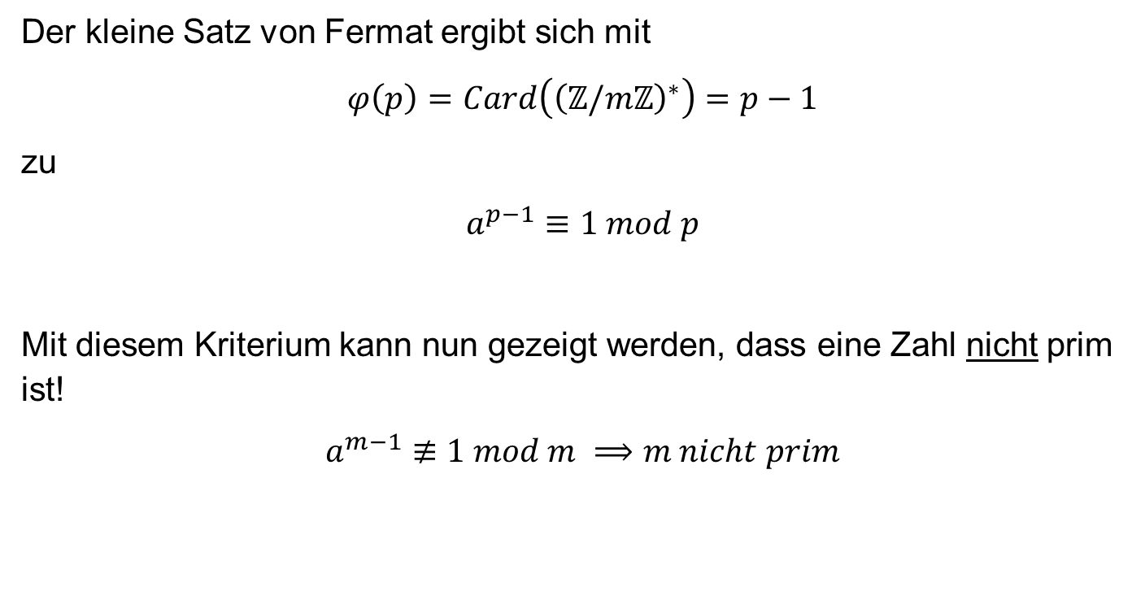
Primzahlen Satz von Euler und Fermat
Der kleine Satz von Fermat ergibt sich mit
$$φ\left(p\right)=Card\left({\left(ℤ/mℤ\right)}^{∗}\right)=p−1$$
zu
$$a^{p−1}≡1 mod p$$
Mit diesem Kriterium kann nun gezeigt werden, dass eine Zahl nicht prim ist!
$$a^{m−1}≢1 mod m ⟹m nicht prim$$

Slide 9
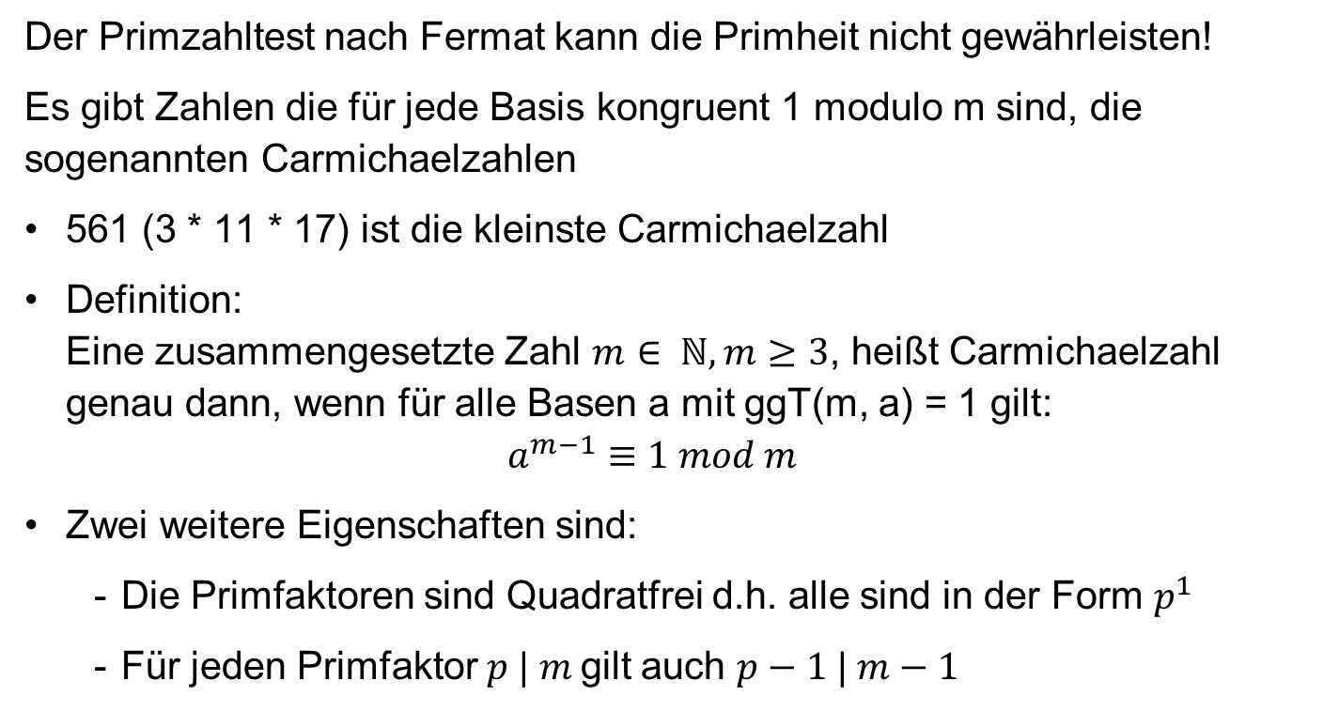
Primzahlen Carmichaelzahlen
Der Primzahltest nach Fermat kann die Primheit nicht gewährleisten!
Es gibt Zahlen die für jede Basis kongruent 1 modulo m sind, die sogenannten Carmichaelzahlen
561 (3 * 11 * 17) ist die kleinste Carmichaelzahl
Definition: Eine zusammengesetzte Zahl $m∈ ℕ,m≥3$, heißt Carmichaelzahl genau dann, wenn für alle Basen a mit ggT(m, a) = 1 gilt: $a^{m−1}≡1 mod m$
Zwei weitere Eigenschaften sind:
Die Primfaktoren sind Quadratfrei d.h. alle sind in der Form $p^{1}$
Für jeden Primfaktor $p | m$gilt auch $p−1 | m−1$
Notes:
M = Stark pseudoprim zur basis a bezogen auf fermatschen test

Slide 10
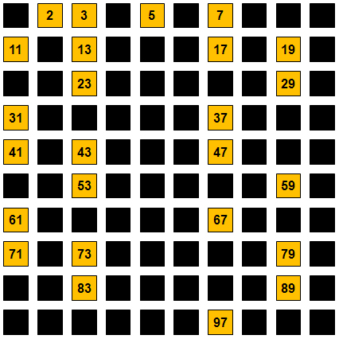
Primzahlen Sieb des Eratosthenes
Funktion:
Durch Streichen von vielfachen bereits bekannter Primzahlen bleiben die nächsten Primzahlen übrig
Beispiel an der Tafel
Die Laufzeit beträgt 2^{(log n)} ln 2^{(log n)}

Slide 11
Primzahlen Miller-Rabin-Primzahltest
Der Primzahltest von Miller und Rabin ist ein probabilistischer Primzahltest und gehört zu den Montecarlo- Algorithmen mit einseitigem Fehler.
D.h. der Test gibt entweder an, dass eine Zahl nicht prim ist oder er kann mit einer bestimmten Wahrscheinlichkeit sagen, dass sie prim ist.
Dieser Test ist sehr praxisrelevant, da schnell und beste Wahrscheinlichkeit
Im Gegensatz zum fermatschen Primzahltest kann immer eine Basis gefunden werden, die eine Carmichaelzahl erkennt.

Slide 12
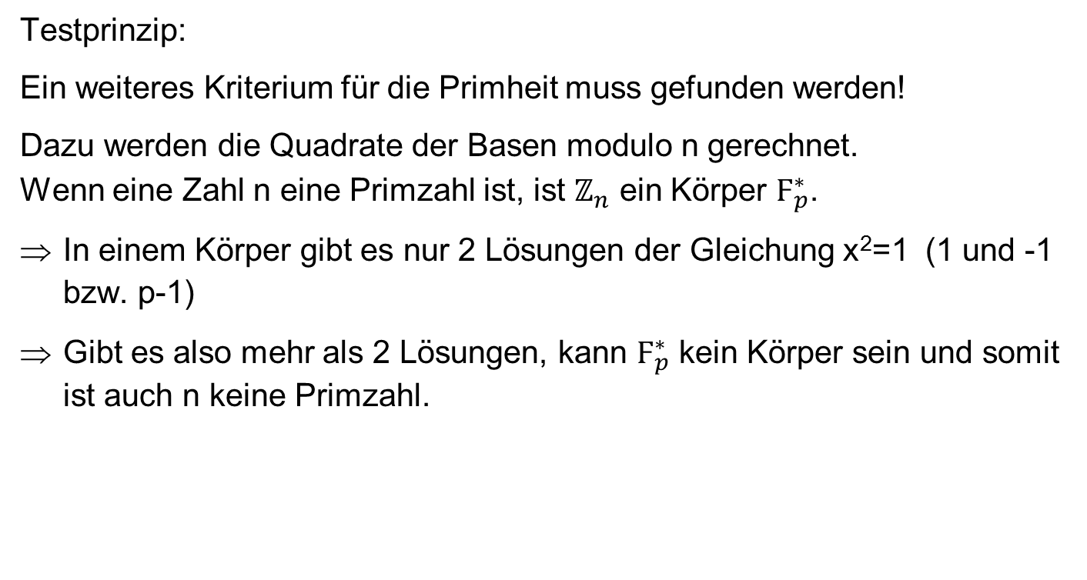
Primzahlen Miller-Rabin-Primzahltest
Testprinzip:
Ein weiteres Kriterium für die Primheit muss gefunden werden!
Dazu werden die Quadrate der Basen modulo n gerechnet. Wenn eine Zahl n eine Primzahl ist, ist $ℤ_{n}$ ein Körper $Ϝ_{p}^{∗}$.
In einem Körper gibt es nur 2 Lösungen der Gleichung x²=1 (1 und -1 bzw. p-1)
Gibt es also mehr als 2 Lösungen, kann $Ϝ_{p}^{∗}$ kein Körper sein und somit ist auch n keine Primzahl.

Slide 13
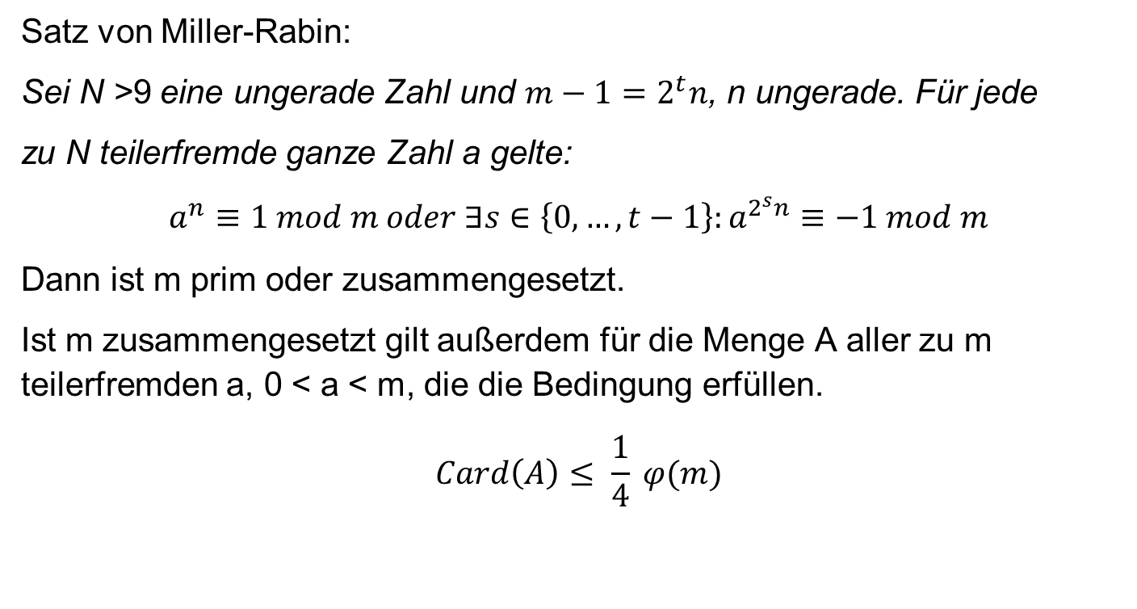
Primzahlen Miller-Rabin-Primzahltest
Satz von Miller-Rabin:
Sei N >9 eine ungerade Zahl und $m−1=2^{t}n$, n ungerade. Für jede
zu N teilerfremde ganze Zahl a gelte:
$$a^{n}≡1 mod m oder ∃s∈\left\{0,…,t−1\right\}:a^{2^{s}n}≡−1 mod m$$
Dann ist m prim oder zusammengesetzt.
Ist m zusammengesetzt gilt außerdem für die Menge A aller zu m teilerfremden a, 0 < a < m, die die Bedingung erfüllen.
$$Card\left(A\right)≤ \frac{1}{4} φ(m)$$
Notes:
1 / 4^k bei 10 runden 10^-6 Basen müssen dabei zufällig gewählt sein

Slide 14
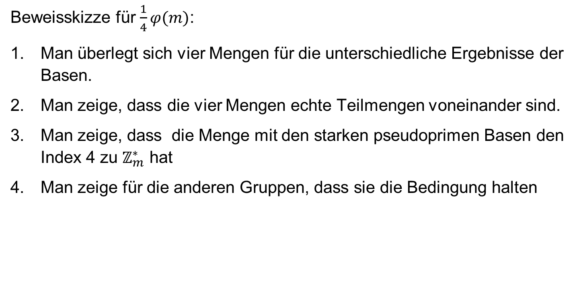
Primzahlen Miller-Rabin-Primzahltest
Beweisskizze für $\frac{1}{4}φ(m)$:
Man überlegt sich vier Mengen für die unterschiedliche Ergebnisse der Basen.
Man zeige, dass die vier Mengen echte Teilmengen voneinander sind.
Man zeige, dass die Menge mit den starken pseudoprimen Basen den Index 4 zu $ℤ_{m}^{∗}$ hat
Man zeige für die anderen Gruppen, dass sie die Bedingung halten

Slide 15
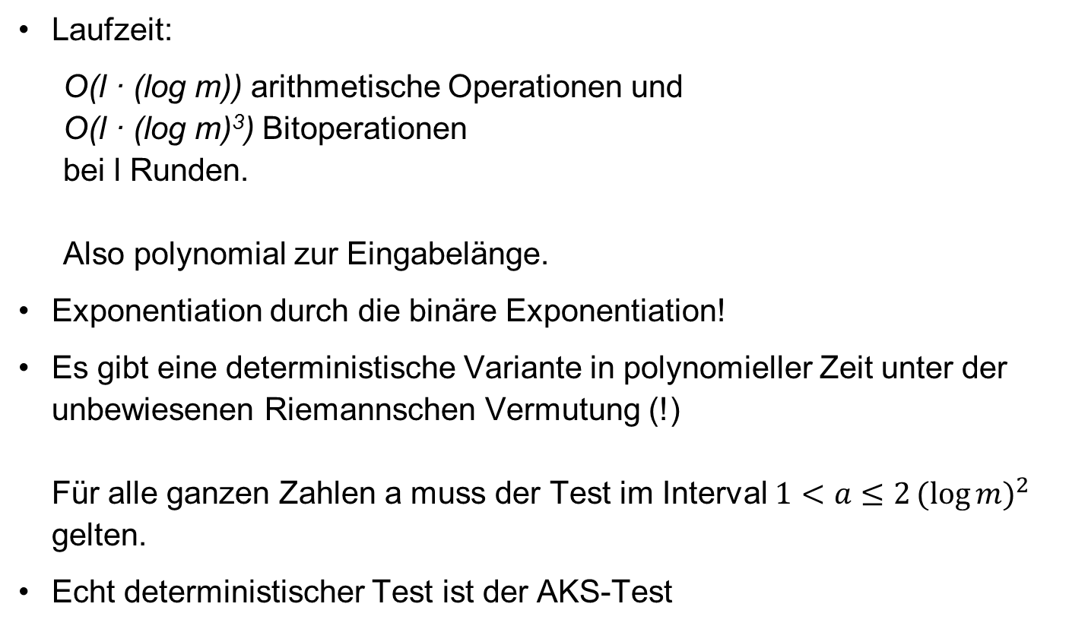
Primzahlen Miller-Rabin-Primzahltest
Laufzeit:
O(l · (log m)) arithmetische Operationen und O(l · (log m)³) Bitoperationen bei l Runden. Also polynomial zur Eingabelänge.
Exponentiation durch die binäre Exponentiation!
Es gibt eine deterministische Variante in polynomieller Zeit unter der unbewiesenen Riemannschen Vermutung (!) Für alle ganzen Zahlen a muss der Test im Interval $1<a≤2{(log{m})}^{2}$ gelten.
Echt deterministischer Test ist der AKS-Test

Slide 16
Elliptische Kurven Motivation
Für Asymmetrische Verschlüsselung
Gleiche Sicherheit bei kleineren Schlüssellängen *
Geringer Rechenaufwand und Speicherbedarf *
Kann in Smartcards und Mobiltelefonen genutzt werden
* verglichen mit RSA-verschlüsselte Nachrichten
Notes:
Zunächst einmal, ich zeige hier nur die Grundlagen von elliptischen Kurven die wir für das Elliptic Curve Cryptography-Verfahren, kurz ECC, auch benötigen.
Um die Funktionsweise der elliptischen Kurven in ihrer vollen Breite und Tiefe zu verstehen, ist eine komplexere Mathematik notwendig. Innerhalb dieser Seminararbeit kann dieses Thema nicht breiter und tiefer durchleuchtet werden.
Es wird daher nur ein Teilbereich der elliptischen Kurven betrachtet, der wiederum aus kryptograﬁscher Sicht sehr interessant ist. Für weitergehende Informationen über elliptische Kurven muss an dieser Stelle auf die verwiesene Literatur im Handout und Ausarbeitung zurückgegriffen werden.
Zur Motivation, elliptische Kurven sollen für Asymmetrische Verschlüsselung eingesetzt werden. Das ECC Verfahren kann dabei viel kürzere Schlüssellängen hervorbringen ohne das dabei die Sicherheit verringert wird. Als Beispiel ein RSA-Schlüssel mit 1024 Bit ist etwa so sicher wie ein Schlüssel aus einer elliptischen Kurve mit gerade mal ca. 160 Bit. Warum das so ist, da kommen wir noch später dazu.
Wir benötigen mit dem ECC-Verfahren einen geringeren Rechenaufwand und Speicherbedarf
Und ist so hervorragend dafür geeignet in Smartcards und Mobiltelefonen genutzt zu werden

Slide 17
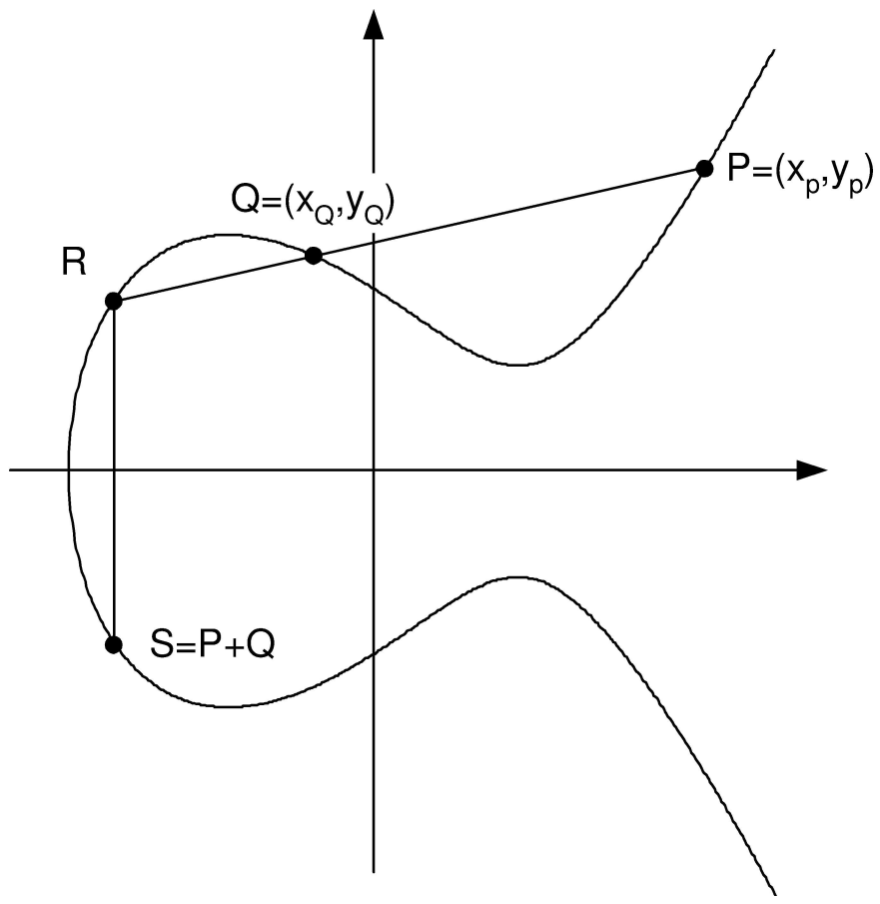

Elliptische Kurven Grundlagen 1 / 2
Gleichung der Form:
$$y^{2}=x^{3}+ax+b$$
Notes:
Erst einmal ganz grundlegend was ist ein Elliptische Kurve?
Eine elliptische Kurve ist eine ebene Kurve wie in Abbildung gezeigt. Sie wird durch eine Gleichung der Form: $y^2 = x^3 + ax +b$ beschrieben. Damit ist eine Menge aller Punkte P(x, y), die auf der elliptischen Kurve liegen, definiert. Wichtig dabei ist, dass die Kurvenparameter a und b so gewählt sind, dass die partiellen Ableitungen nach x und nach y auf keinem Punkt der Kurve gleichzeitig null sind.
Anders ausgedrückt: Die Kurve darf sich nicht selbst schneiden, ansonsten kann die Additionsoperation nicht für beliebige Punkte durchgeführt werden.
Addition ist genau das richtige Stichwort. Mit Addition ist das Verknüpfen von zwei Punkten gemeint. Man könnte es auch als Multiplikation bezeichnen. In beiden Fällen hat es allerdings nichts mit den bekannten Operationen auf Zahlen zu tun. Das Verknüpfen von zwei Punkten auf einer elliptischen Kurve ist vielmehr geometrisch definiert. Es ergibt sich wieder einen Punkt, welcher ebenfalls auf der Kurve liegt.
Die Addition ist wie folgt definiert: Durch die gegebenen Punkte P und Q wird eine Gerade gelegt, welche die Kurve in einem dritten Punkt R schneidet. Das ist auch immer so. Diese gedachte Gerade durch zwei punkten einer elliptischen Kurve, muss diese auch wieder in einem dritten Punkt schneiden. Allerdings es gibt Spezialfälle dazu gleich mehr. Dieser dritte Punkt R wird anschließend an der x-Achse gespiegelt. Als Ergebnis erhält man den Punkt S, welcher als Addition von P und Q bezeichnet wird.

Slide 18

Elliptische Kurven Grundlagen 2 / 2
Spezialfälle bei der Addition:
Addieren mit dem gleichen Punkt (Q = P) :
S = P + P = 2P.
Addieren mit dem gleichen X-Koordinaten (Q_{X} = P_{X} ):
P + Q = ∞
Addieren mit ∞ :
P + ∞ = P (∞ ist das neutrale Element der Addition )
Aus P + Q = ∞ folgt, dass Q das inverse Element von P ist und es gilt:
Q = -P
Addieren mit einem Skalar: kP = P1 + P2 + ... + Pk
Notes:
Wenn für die beiden zu addierenden Punkte Q = P gilt, wird die Tangente an der Kurve im Punkt P verwendet. Dabei entsteht der Schnittpunkt mit der Kurve in R und durch Spiegelung resultiert daraus S = P + P = 2P.
Sollten die X-Koordinaten beider zu addierender Punkte gleich sein, sodass (Qx = PX) gilt, entsteht eine vertikale Gerade und die Kurve wird kein weiteres mal geschnitten. Für diesen Fall wird die elliptische Kurve um einen weiteren Punkt welcher im Unendlichen liegt, ergänzt. Die Addition von Punk P mit dem Punkt im Unendlichem ist so definiert, dass man wiederum P als Ergebnis erhält. Somit ist der Punkt im Unendlichem das neutrale Element der Addition. Daraus folgt, dass Q das inverse Element von P ist und es gilt: Q = -P.
Das Addieren eines Punktes P mit einem Skalar k \myin \{1, 2, 3 ...\} wird als wiederholte Addition definiert:

Slide 19
Elliptische Kurven Zusammenfassung
Mit bestimmte Randbedingungen können Elliptischen Kurven für Asymmetrische Verschlüsselung eingesetzt werden
Schlüsselaustausch folgt dem Prinzip des Diffie-Hellman-Schlüsselaustausch
Steigende Effizienz im Rechenaufwand und beim Speicherbedarf
Notes:
Randbedingungen
Es muss in einem endlichen Körper gerechnet werden um Rundungsfehler zu vermeiden
Die Kurve darf sich nicht selbst schneiden, ansonsten kann die Additionsoperation nicht für beliebige Punkte durchgeführt werden
Zum Thema Schlüssellänge: Der Grund für diese drastische Verkürzung der Schlüssellängen liegt in den grundlegenden Prinzipien der Algorithmen. Um eine RSA-verschlüsselte Nachricht zu entschlüsseln, muss man das Problem der Fakturierung einer sehr großen Zahl lösen (sie wird in ihre Primfaktoren zerlegt). Dieses Problem ist nur mit sehr aufwendigen Methoden und schwierig zu lösen. Um allerdings eine ECC-verschlüsselte Nachricht zu knacken, muss man das Problem des diskreten Logarithmus lösen. Dieses ist aber sehr viel schwerer zu lösen als die Fakturierung. Daher braucht man für die Entschlüsselung von ECC-Nachrichten bei gleicher Schlüssellänge wesentlich mehr Zeit. Entsprechend kann für das gleiche Sicherheitsniveau eines RSA-Modells ein ECC-Modell mit wesentlich kleineren Schlüsseln verwendet werden.

Slide 20

Baby-Step-Giant-Step-Algorithmus Grundsätzliche Idee
Ausgangsformel: $y=g^{x} mod p$
Diskreter-Logarithmus-Formel: $x=q ∙t+r$ ( $t ∈ ℕ$ sodass $t ≥ \sqrt{p−1}$ )
Formel nach Umformung
$$y=g^{x}= g^{q∙t+r} ⟺y∙g^{−r}= g^{q∙t}$$
Notes:
Wir wollen zu einer gegebener Basis g, einem gegebenen p sowie y den Exponenten x ermitteln. An das x, wie in den Grundlagen siehe Handout gezeigt kommt man mit der Logarithmus Funktion nicht ran, da wir uns hier ja in einem Körper befinden. Jetzt muss man sich Grundsätzlich Fragen was ist das x, wie setzt es sich zusammen?
Wir wählen als erstes eine Zahl t Element aus N, dann lässt sich der diskrete Logarithmus von y schreiben als …[Diskreter-Logarithmus-Formel].. Um es sich eventuell besser vorstellen zu können: Die Zahl x die wir suchen muss also ein Produkt mit einem Rest sein, da wir uns in einem Körper befinden.
Diese beiden Formeln lassen sich durch Einsetzung und Umformung so verändern das r und q jeweils auf der Anderen Seite stehen. Was bringt uns das nun? Wir haben fast alle Variablen gegeben. Wenn wir nun ein r und ein q finden so das diese Gleichung stimmt Dann haben wir genau das r und q gefunden womit wir den diskreten-Logarithmus mit der Formel des diskreter-Logarithmus recht simpel errechnen können.
Ziel ist es also das richtige r und q zu finden

Slide 21
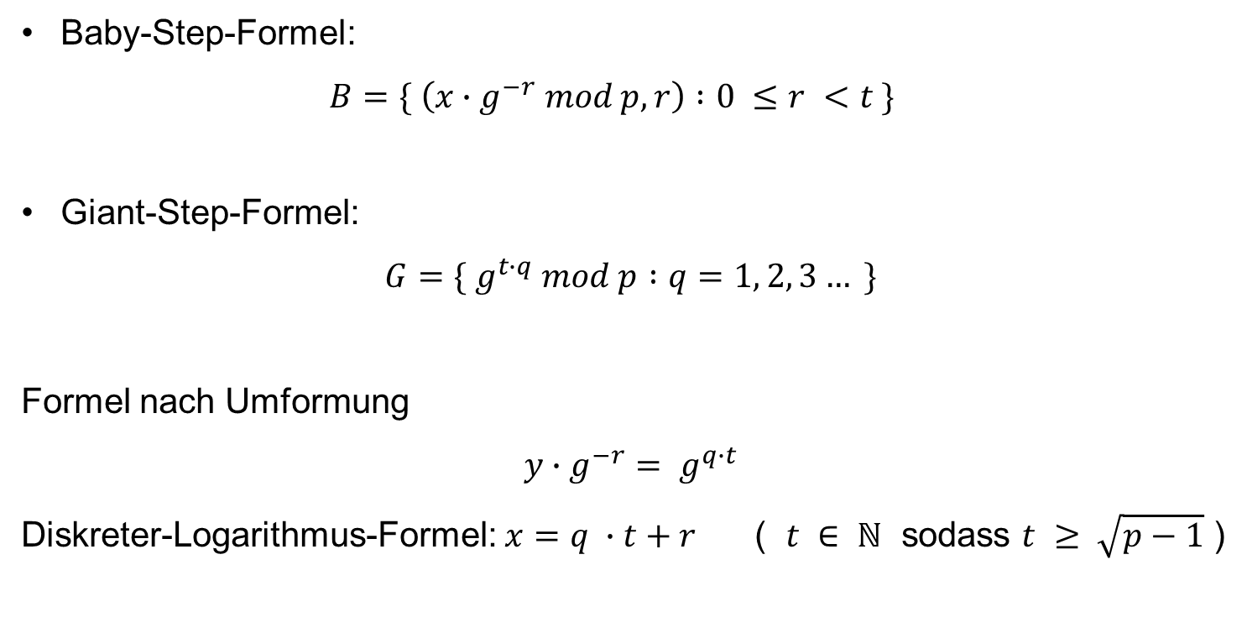
Baby-Step-Giant-Step-Algorithmus Vorgehen
Baby-Step-Formel:
$$B=\{ \left(x∙g^{−r} mod p, r\right) :0 ≤r <t \}$$
Giant-Step-Formel:
$$G=\{ g^{t∙q} mod p :q=1, 2, 3… \}$$
Formel nach Umformung
$$y∙g^{−r}= g^{q∙t}$$
Diskreter-Logarithmus-Formel: $x=q ∙t+r$ ( $t ∈ ℕ$ sodass $t ≥ \sqrt{p−1}$ )
Notes:
Der Algorithmus wählt als erstes ein t womit alle Baby-Steps berechnet werden:
Die Ergebnisse von den Baby-Steps werden, mit dem dazugehörigen r, in einer Liste gespeichert.
Mit Gleichung für die Giant-Steps werden nun alle Ergebnisse von q berechnet.
Die so ermittelten Giant-Steps werden mit denen aus der Liste der Baby-Steps verglichen. Stimmen Baby-Step und Giant-Step überein, wurde eine Kollision gefunden und die Gleichung nach der Umformung ist erfüllt. Die so ermittelten Werte für q und r können nun in Gleichung zum Diskreter-Logarithmus eingesetzt werden und man erhält so den diskreten Logarithmus von y.

Slide 22

Baby-Step-Giant-Step-Algorithmus Fazit
Ist nicht Praxis relevant um DLP-Verschlüsselungen zu brechen
Baby-Step-Giant-Step-Komplexität: $O\left(\sqrt{p−1}\right)$
Naive vollständige Suche: $O\left(p−1\right)$
Anmerkung: ist ein generischer Algorithmus
Notes:
In der Praxis ist es mit diesem Algorithmus nicht möglich, eine Verschlüsselung, die auf dem DLP aufbaut, zu brechen. Die Komplexität dieses Algorithmus liegt in O(√p − 1) und ist somit schon deutlich besser, als eine naive vollständige Suche, deren Komplexität in O(p − 1) liegt, aber dennoch zu stark von der Größe der zugrundeliegenden Gruppe abhängig ist. Anzumerken ist, dass dieser Algorithmus ein sogenannter generischer Algorithmus ist, womit dieser für jede Gruppe funktioniert und nicht von einer speziellen Struktur der Gruppe abhängt. Kann somit zum lösen des DLP und des ECDLP genutzt werden.

Slide 23
Ausblick
Heutige Verschlüsselungstechniken basieren auf Faktorisierung von Primzahlen oder dem DL-Problem
Heutigen kryptographischen Verfahren sind vom Grundsatz sicher, wenn die Mindestanforderungen eingehalten werden
Verschlüsselungstechniken entwickeln sich immer weiter
Notes:
Verschlüsselung von Daten ist aus der heutigen vernetzten Welt nicht mehr wegzudenken. Aus diesem Grund sind heutige Verschlüsselungstechniken, die auf Faktorisierung von Primzahlen oder dem diskreten Logarithmus-Problem beruhen, zum Standard geworden.
Bezüglich der Sicherheit von heutigen kryptographischen Verfahren muss man sich aktuell keine Sorgen machen, zumindest wenn die Mindestanforderungen bezüglich der Größe des Körpers und der Schlüssellänge eingehalten werden. Bei zu kleinen Schlüssellängen ist auch bei der besten Verschlüsselung heutzutage keine Sicherheit gegeben.
Verschlüsselungstechniken entwickeln sich immer weiter, siehe ECC Verfahren. Und das müssen sie auch! Um auch zukünftigen Anforderungen gerecht zu werden benötigen wir immer schnellere und effizientere Algorithmen. Denn laut Peter W. Shor existieren bereits die nötigen Algorithmen, um sämtliche heutigen Verschlüsselungen zu brechen. Diskrete Logarithmen können in polynomialer Zeit berechnet werden, es muss nur noch gelingen einen genügend großen Quantencomputer zu bauen.

Slide 24
Vielen Dank für Ihre Aufmerksamkeit!

Slide 25
Quellen
O. Deiser and C. Lasser. Erste Hilfe in Linearer Algebra. Springer Spektrum, Berlin Heidelberg, 2015.
Sehr schön für ganz grundlegende Sachen wie Algebraische Strukturen
S. Spitz, M. Pramateftakis, and J. Swoboda. Kryptographie und IT-Sicherheit. Vieweg + Teubner Verlag and Springer Fachmedien, Wiesbaden, 2011.
Sehr umfangreich für elliptische Kurven und ECC-Kryptographie
O. Forster. Algorithmische Zahlentheorie. Springer Fachmedien, Wiesbaden, 2015.
K.-U. Witt. Algebraische und zahlentheoretische Grundlagen für die Informatik. Springer Fachmedien, Wiesbaden, 2014.
Töpfer, A. / Mehdorn, H.: Total Quality Management. Luchterhand Verlag, Berlin (1994)

